Slide 1
PRESENTACIÓN GRUPO 9: INSTAJOBS
Realizado por:
Víctor Manuel Qiu Pan
Carlos Rubio Olivares
Jorge Rodríguez Fraile
María Sánchez Blázquez

Slide 2

¿Por qué InstaJobs?
Una idea accesible.
Un proyecto con potencial en su desarrollo.
Situado en un mercado competitivo, pero muy demandado.
Facilita la búsqueda de trabajo.
Aborda un tema que siempre será actual.

Slide 3

¿Qué es InstaJobs?
Aplicación móvil y web
Encuentra empleo
Minitrabajos
Rápido y simple
Comunicación directa empleador-usuario
Gran variedad de ofertas

Slide 4
¿Cuales son sus funcionalidades?
En el ámbito de la aplicación:
La empresa podrá subir ofertas de trabajo.
Navegación mediante filtros especificativos.
Elemento social con timeline.
Privacidad asegurada.
En el ámbito del usuario:
Personalización total del perfil.
Ofertas personalizadas.
Newsletter para mantenerse al día.
Valoración de sus ofertas.
Trabajos cercanos y familiares.

Slide 5

Mockup del desktop
InstaJobs
Usuario
Buscador:
Filtros
Inicio
Favoritos
Mensajes
Oferta 1 - Título
Publicador
Salario: x
Imagen del
trabajo
Oferta 2 - Título
Publicador
Salario: x
Imagen del
trabajo
Oferta 3 - Título
Publicador
Salario: x
Imagen del
trabajo

Slide 6
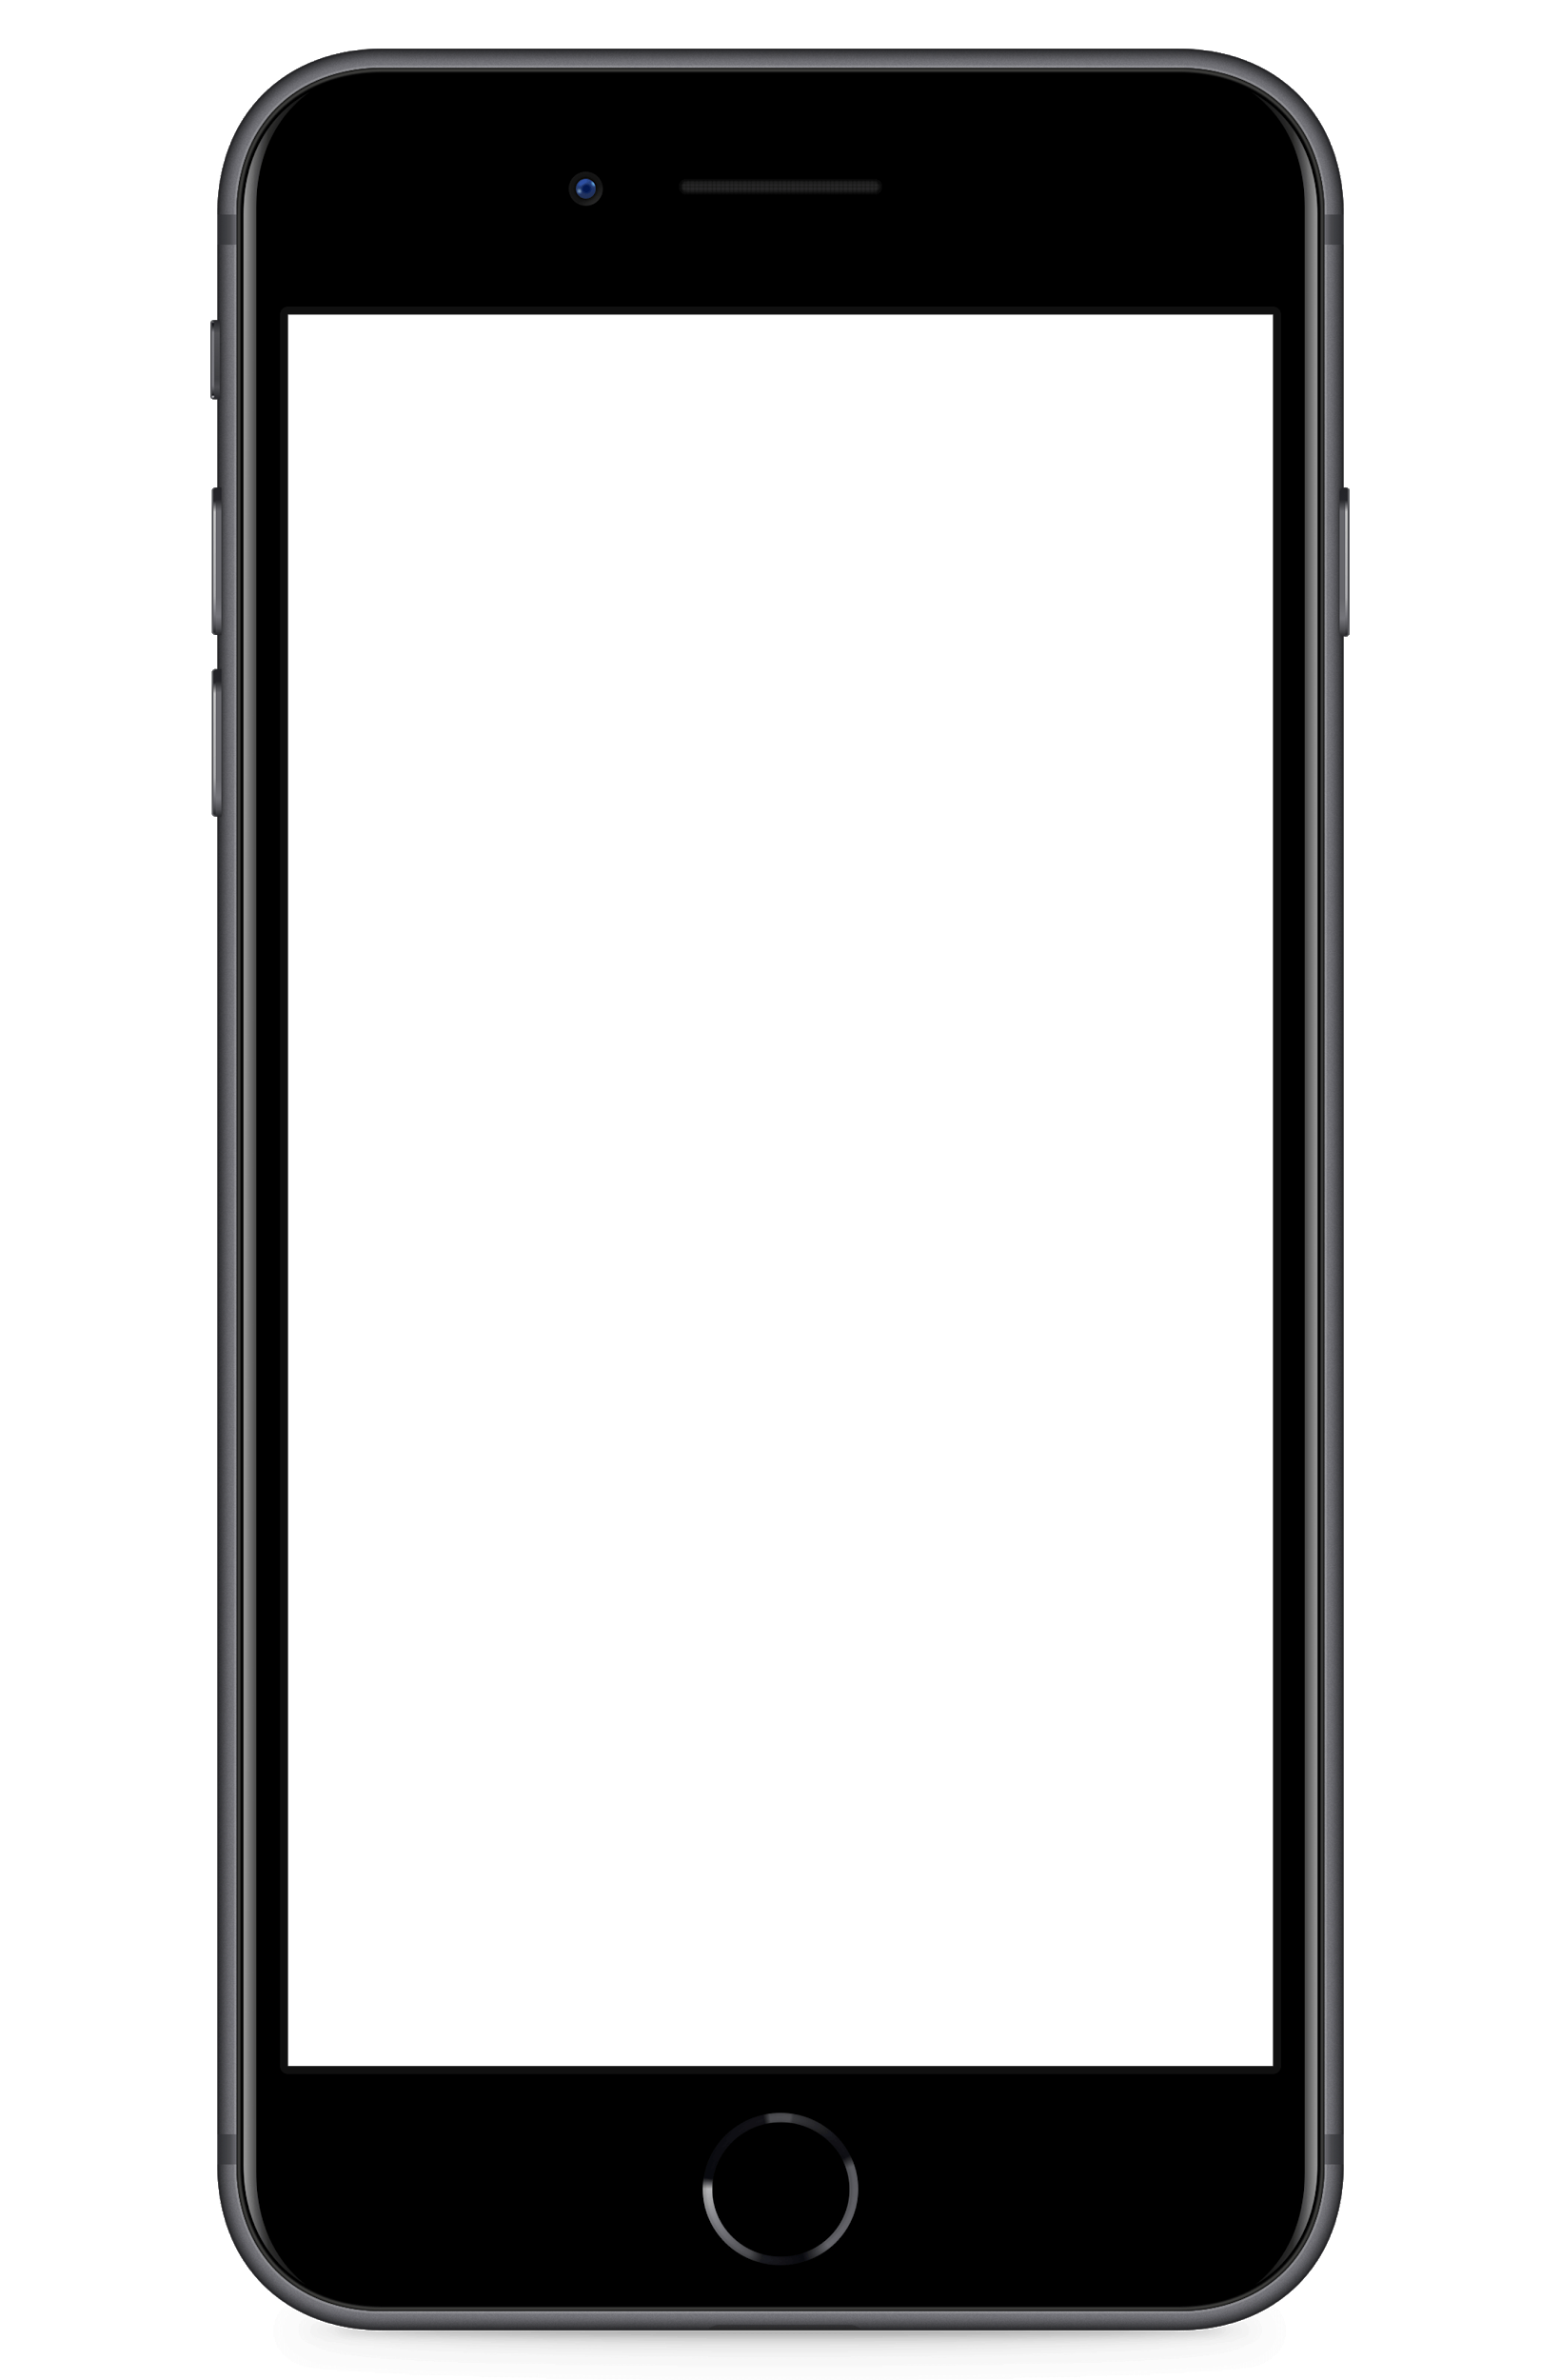





Mockup del app móvil
InstaJobs
Filtro1
Filtro2
Oferta 1 - Título
Publicador Salario: x
Imagen del trabajo

Slide 7
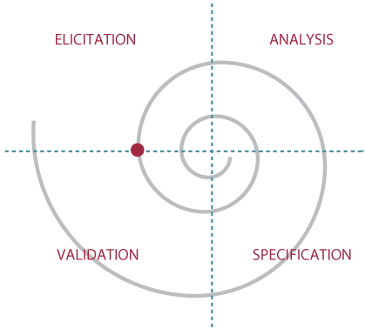
¿Que proceso de Ingeniería de Software hemos seguimos?
Identificar a los stakeholders.
Conocer quien busca estos trabajos.
Entrevistar a los stakeholders
2 como analistas y 2 clientes.
Analizar los requisitos.
Tras la entrevista depuramos los requisitos obtenidos.
Especificación.
Clasificar los requisitos según las distintas clases.
Revisar.
Analizar si cumple las necesidades básicas y bien especificados.

Slide 8
Resultado de la especificación de requisitos
Registro: Métodos de registro del usuario.
Inicio de sesión: Maneras de acceder a la aplicación con tu cuenta.
Perfil: Predisposición de la información personal de la cuenta.
Publicaciones: Publicación y aparición de las ofertas.
Búsqueda: Opciones para encontrar ofertas.
Comunicación: Relación entre usuario-empleador.
Rendimiento: Características de hardware del producto.
Administración de datos: Manejo de la privacidad.
Accesibilidad: Formatos a seguir para facilitar la interacción del usuario.
Como resultado, dos grandes apartados: No funcionales y funcionales, con subclases.
Funcionales: Registro, inicio de sesión, perfil, publicaciones, búsqueda y comunicación.
No funcionales: Rendimiento, administración de datos, accesibilidad.

Slide 9

Cumplimiento de SMART
eSpecífico: Definidos de una manera clara y no ambigua
Medible: Las mejoras o necesidades medidas en cantidades numéricas o grados estandarizados.
Alineado: Todos los requisitos definidos se ajustan al producto deseado
Realista: Tras analizar el mercado vimos que nuestro producto podrá salir adelante.
limitado en el Tiempo: La especificación se llevó a cabo con un tiempo de entrega establecido al que nos tuvimos que ajustar.

Slide 10
Dedicación y reparto de tareas
Tareas:
Primer borrador, sección 1 completa y sección 2.1: Equipo
Sección 2.2: Jorge
Secciones 2.3, 2.4 y 2.5: Equipo
Sección 2.6: Víctor
Sección 3 completa: Equipo
Corrección de requisitos: Carlos
Pequeñas correcciones y sección 5.1: Equipo
Revisión de errores: María
Revisión preentrega 1: Equipo
NOMBRE | INDIVIDUAL | EQUIPO | TOTAL
Jorge Rodríguez Fraile | 5 | 7 | 12
Carlos Rubio Olivares | 2 | 8 | 10
Victor Manuel Qiu Pan | 3 | 9 | 12
María Sánchez Blázquez | 2 | 9 | 11
TOTAL | 12 | 33 | 45

Slide 11

¿Qué hemos aprendido?
Diseño de requisitos.
Discutir puntos en equipo.
Trabajo individual.
Búsqueda de características en otras webs competidoras.
Reflexión sobre nuestro propio trabajo.

Slide 12

Conclusión
Ofrecemos una aplicación competitiva en un mercado saturado.
Diseño sencillo y accesible.
Aplicación basada en el usuario y no en el empleador.
Comunicación como base de desarrollo.

